Slide 1

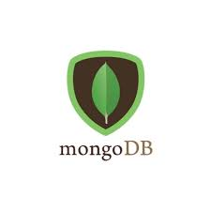
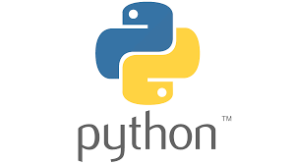
L'Utilisation de Python avec MongoDB
+
Présenté par: KARIMA BELATTARIA / MOHAMMED EL ATTAR

Slide 2

SOMMAIRE
Introduction à MongoDB /à Python comme langage de programmation
Installation et configuration de pilote python(PyMongo)
La Connexion à MongoDB avec PyMongo
Les opérations CRUD(Create, Read, Update, Delete)
Démo de notre mini-projet

Slide 3
Introduction à MongoDB et Python
MongoDB est un système de gestion de base de données qui se distingue par son approche orientée document. Contrairement aux bases de données relationnelles classiques, MongoDB stocke les données sous forme de documents au format BSON dans des collections plutôt que des tables.
Python est un langage de programmation interprété, polyvalent et facile à apprendre. Il est largement utilisé dans divers domaines tels que le développement web, l'analyse de données, l'intelligence artificielle et l'automatisation de tâches.

Slide 4
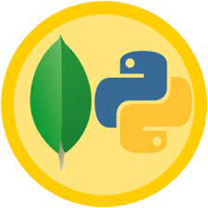
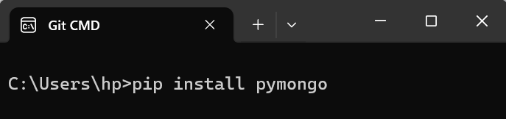
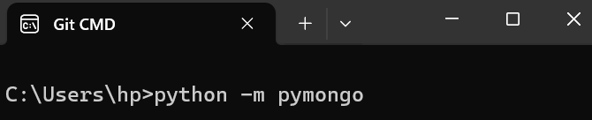
Installation et configuration PyMongo
PyMongo est un langage de programmation interprété et facile à apprendre. Il est largement utilisé dans divers domaines tels que le développement web, l'analyse de données, l'intelligence artificielle et l'automatisation de tâches.
Comment Installer PyMongo ?
L'installation de PyMongo est un processus simple et rapide.
Assurez-vous d'avoir Python installé sur votre système, puis suivez ces étapes :
Ouvrez un Terminal ou une Invite de Commande.
Utilisez pip pour Installer PyMongo : (Exécutez la commande suivante)
Vérifiez l'Installation :

Slide 5
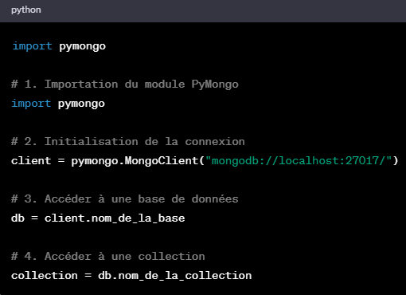
La Connexion à MongoDB avec PyMongo
1- Importation du module PyMongo: Dans votre script Python, commencez par importer le module PyMongo. Cela peut être fait avec l'instruction import.
2-Initialiser de la connexion: Utilisez la classe MongoClient de PyMongo pour établir une connexion à votre serveur MongoDB. Si MongoDB est en cours d'exécution localement sur le port par défaut (27017), vous pouvez simplement utiliser MongoClient() sans arguments. Si MongoDB est sur un autre serveur ou un autre port, spécifiez-le dans l'URL de connexion.
3-Accéder à une base de données: Une fois la connexion établie, sélectionnez la base de données à laquelle vous souhaitez vous connecter.
4-Gestion des collections: Pour effectuer des opérations CRUD, accédez à une collection dans votre base de données.

Slide 6
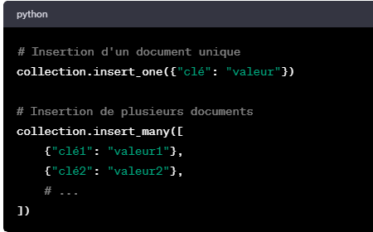
Les opérations CRUD
CREATE :La création de données se fait généralement à l'aide des méthodes insert_one ou insert_many de PyMongo. Ces méthodes permettent d'ajouter des documents à une collection.

Slide 7
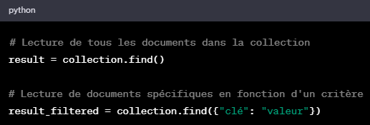
READ :La lecture des données se fait avec la méthode find. Vous pouvez spécifier des critères de recherche pour filtrer les résultats.

Slide 8
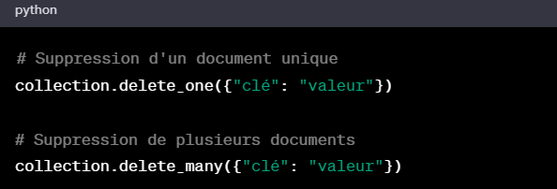
UPDATE :La mise à jour des données se fait avec les méthodes update_one ou update_many. Vous pouvez spécifier le document à mettre à jour et les modifications à apporter.
# Mise à jour d'un document unique
collection.update_one({"clé": "valeur"}, {"$set": {"autre_clé": "nouvelle_valeur"}})
# Mise à jour de plusieurs documents
collection.update_many({"clé": "valeur"}, {"$set": {"autre_clé": "nouvelle_valeur"}})

Slide 9
DELETE :La suppression de données se fait avec les méthodes delete_one ou delete_many. Vous spécifiez le document à supprimer en fonction de certains critères.

Slide 10
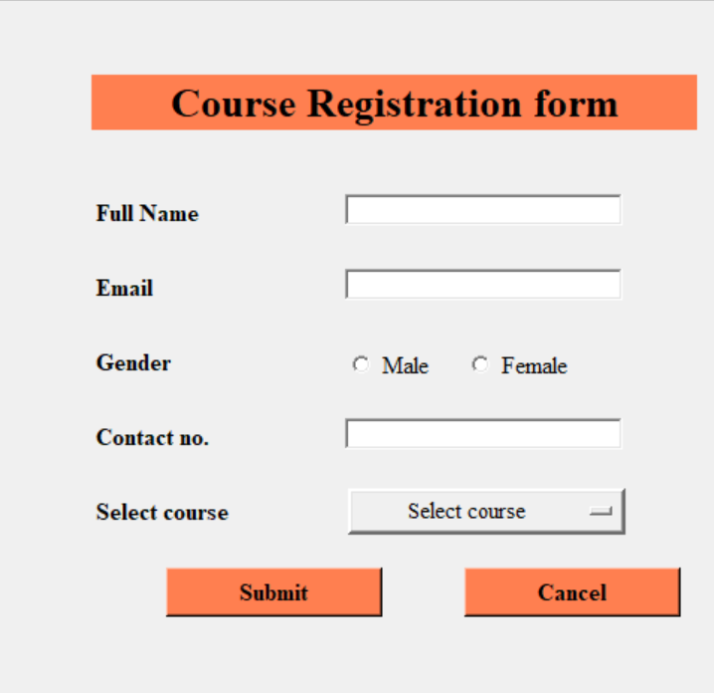
Démo

Slide 11
MERCI
POUR
VOTRE ATTENTION

